Slide 1
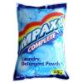
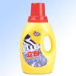
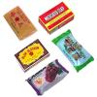
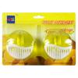
BÖLÜM 2
SABUN VE DETERJAN ENDÜSTRİLERİ

Slide 2
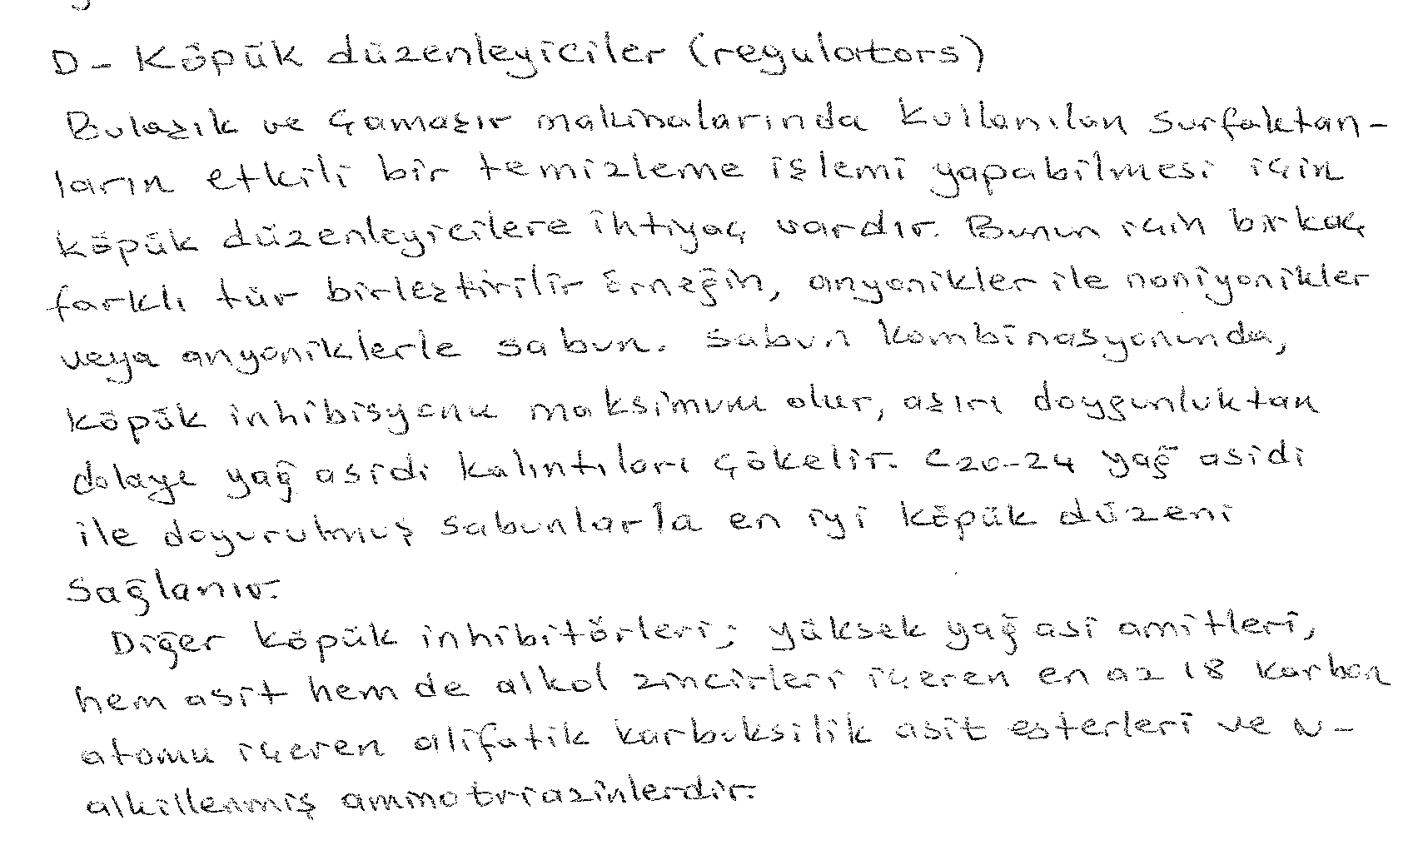

Slide 3
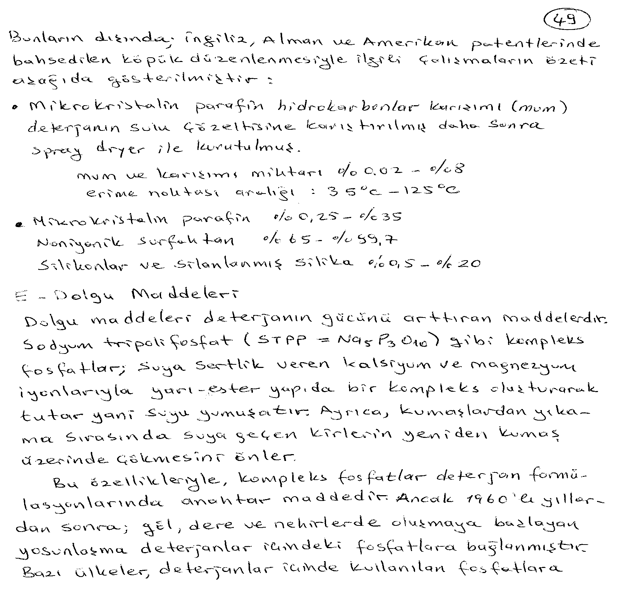

Slide 4
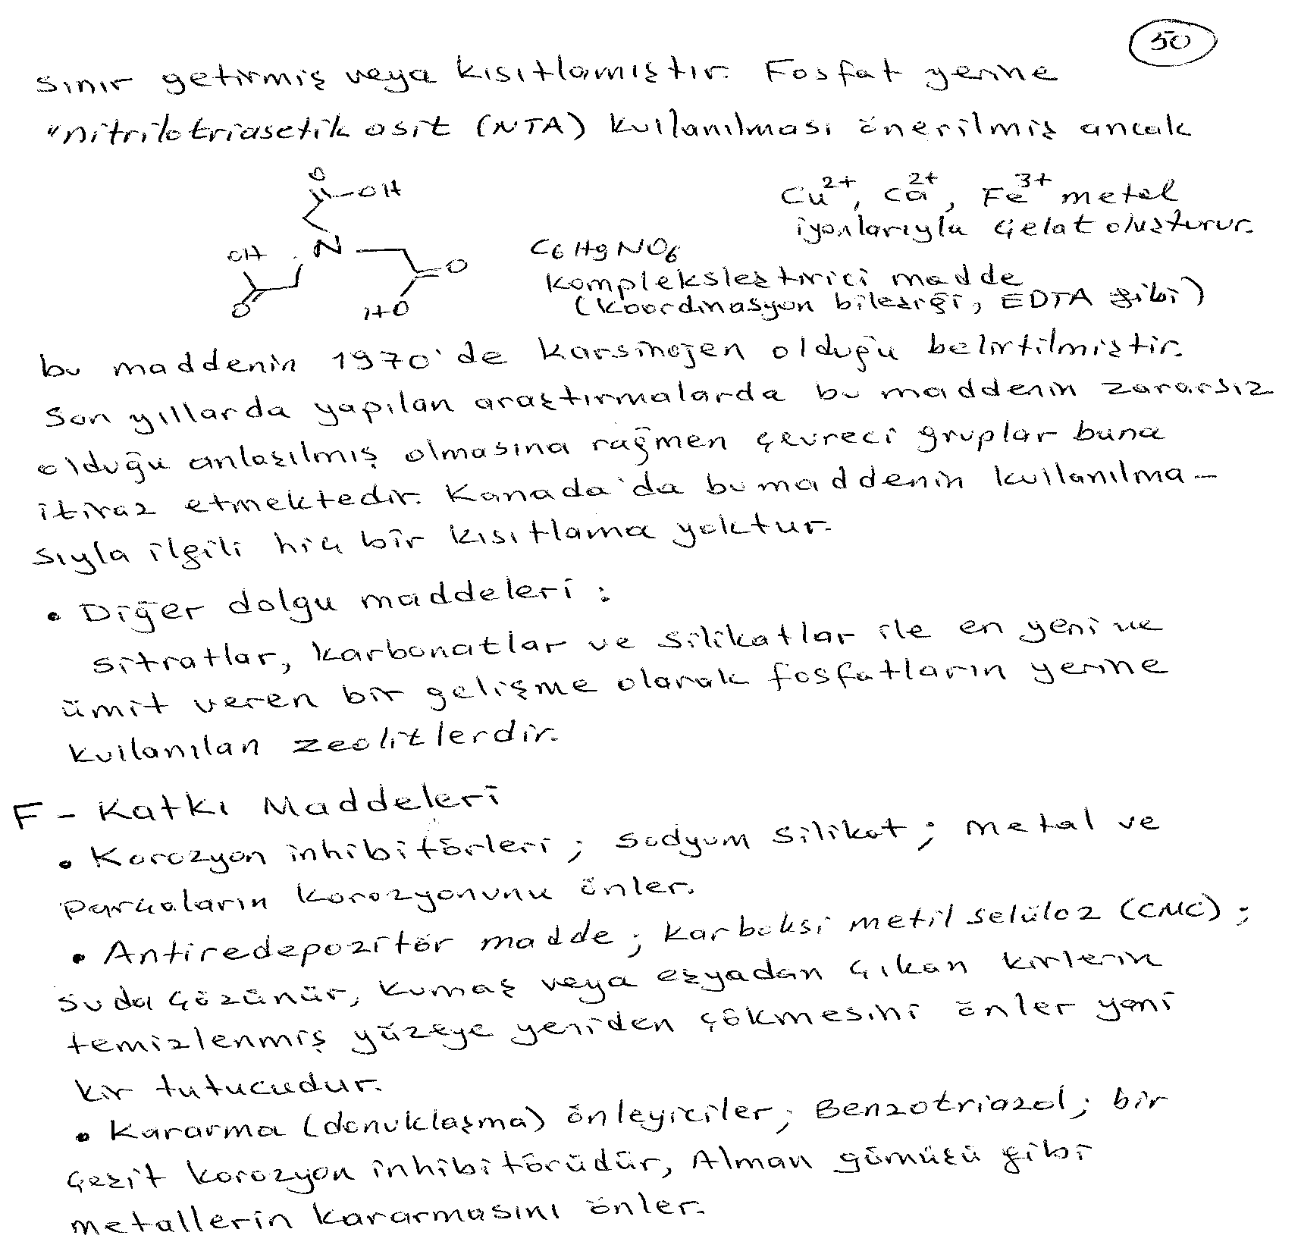

Slide 5
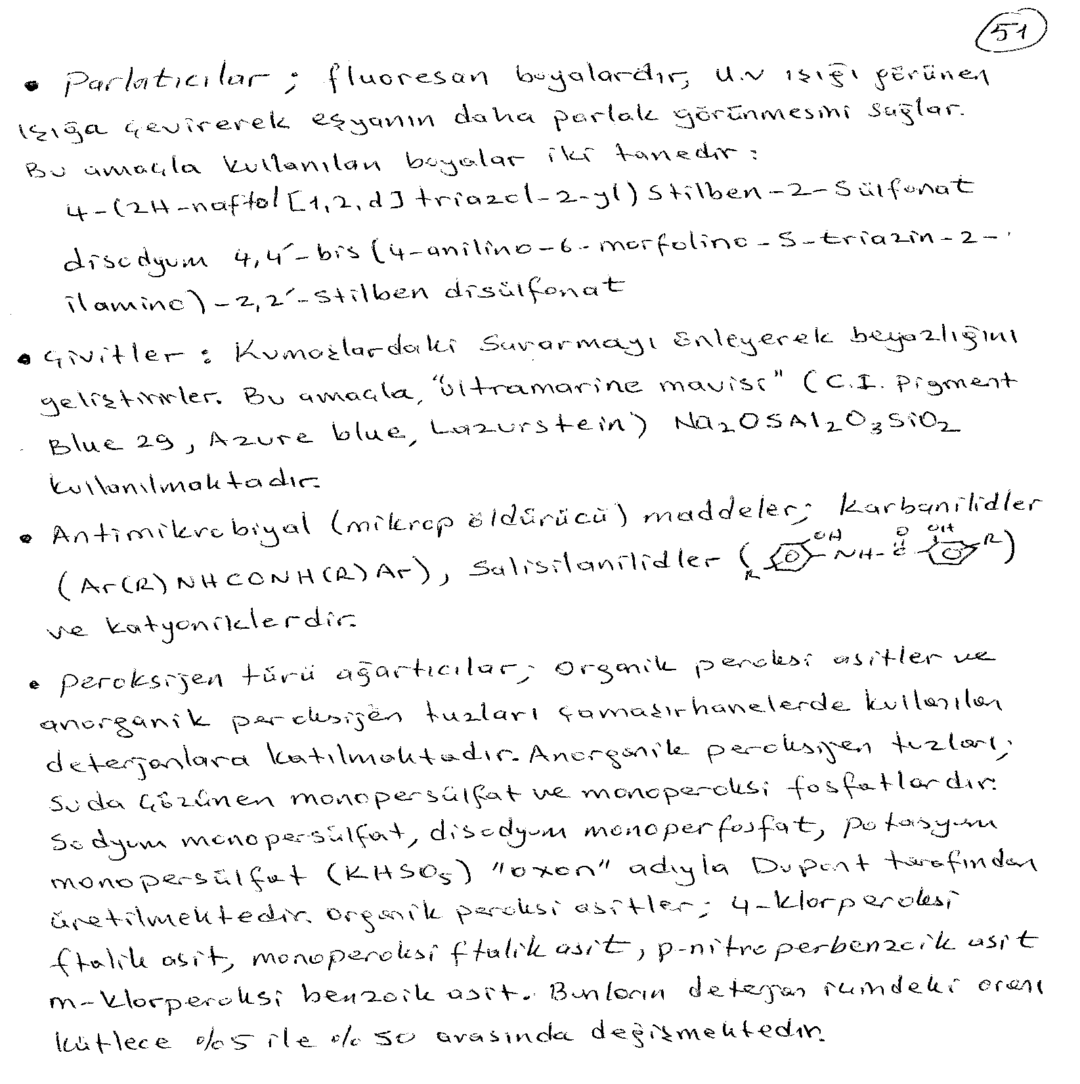

Slide 6
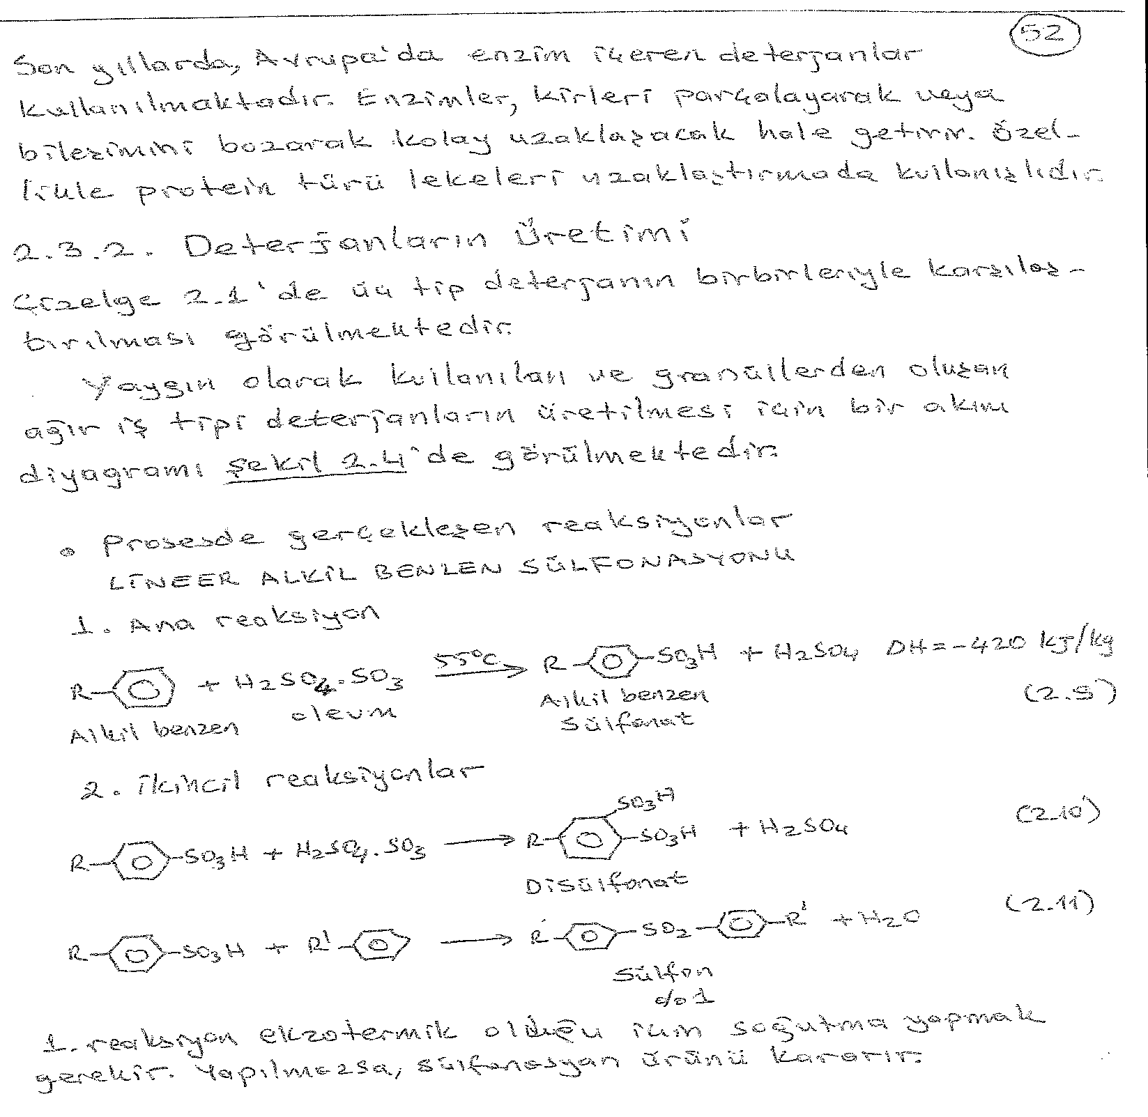

Slide 7
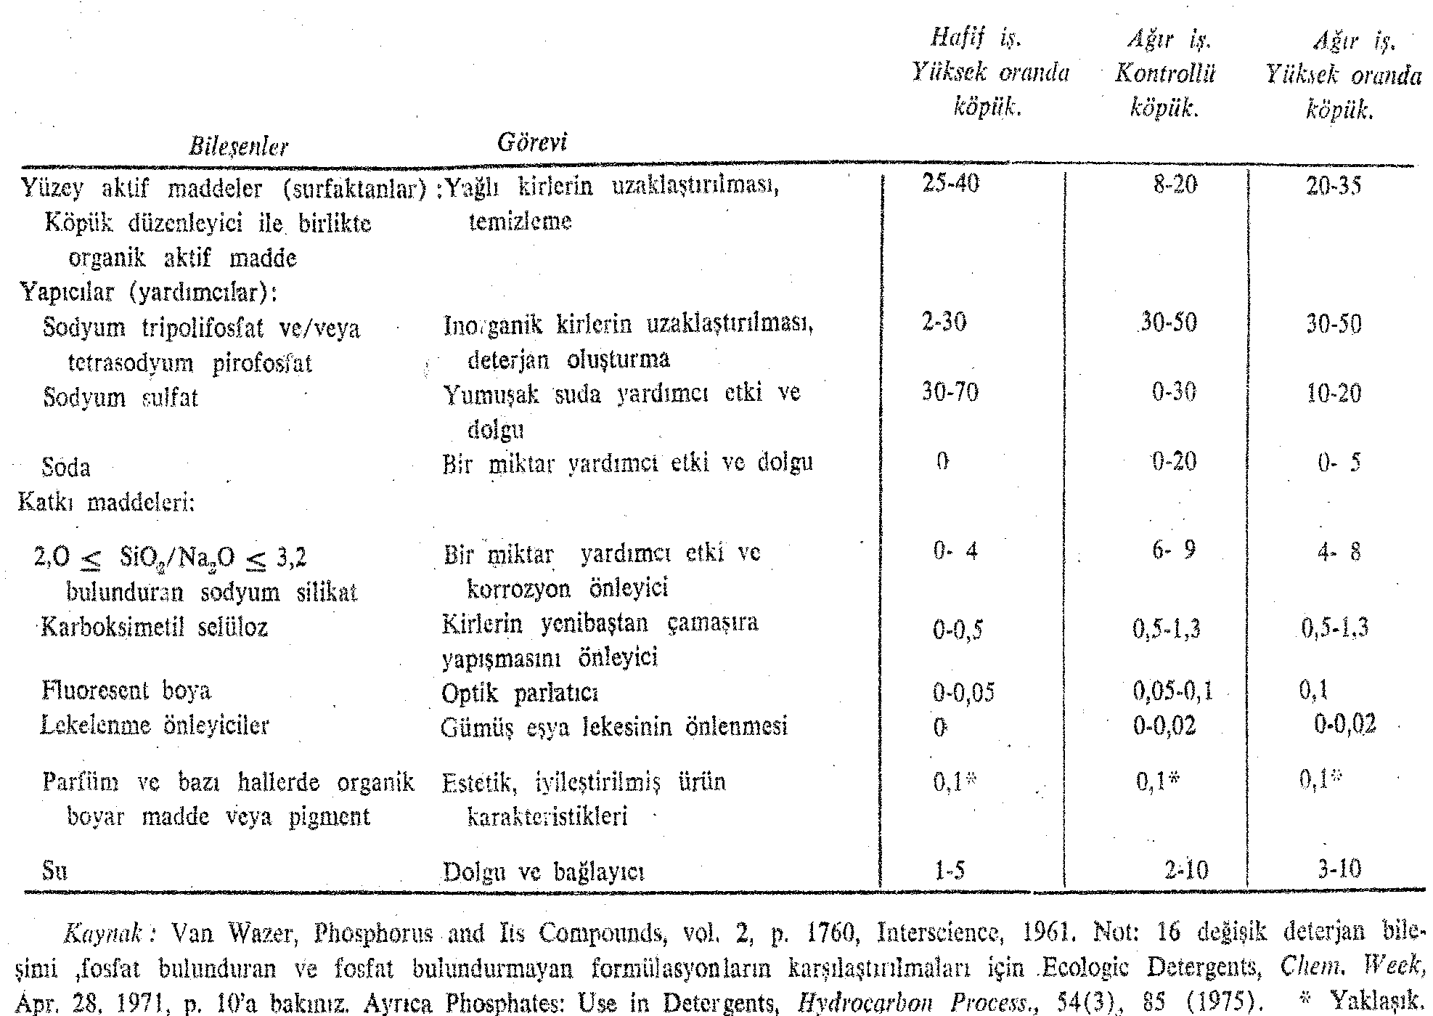
Çizelge 2.1. Üç tip kuru fosfat esaslı deterjanın ana bileşimleri

Slide 8
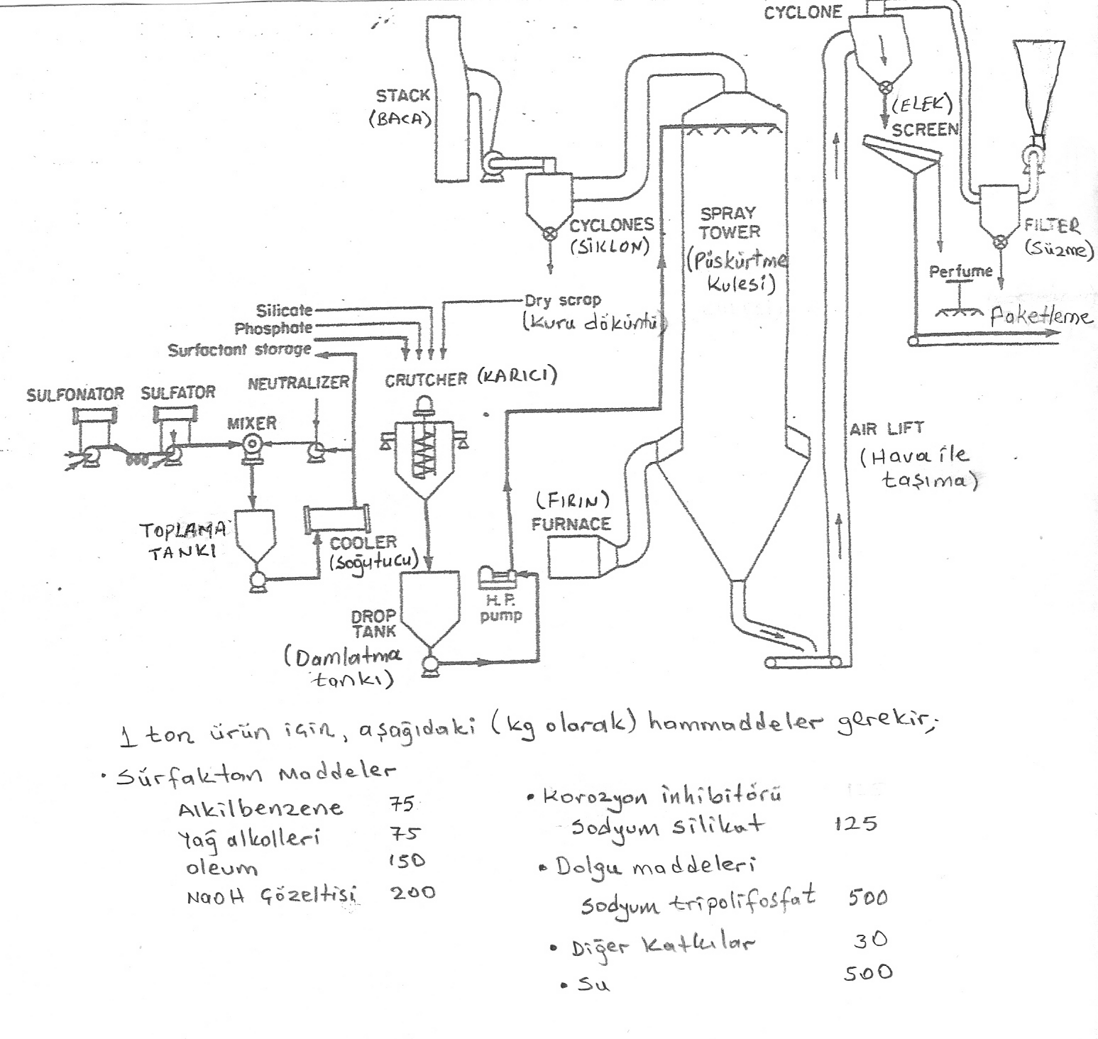
Şekil 2.4. Granül şeklinde ağır iş deterjanlarının üretimi için basitleştirilmiş bir akım-diyağramı

Slide 9
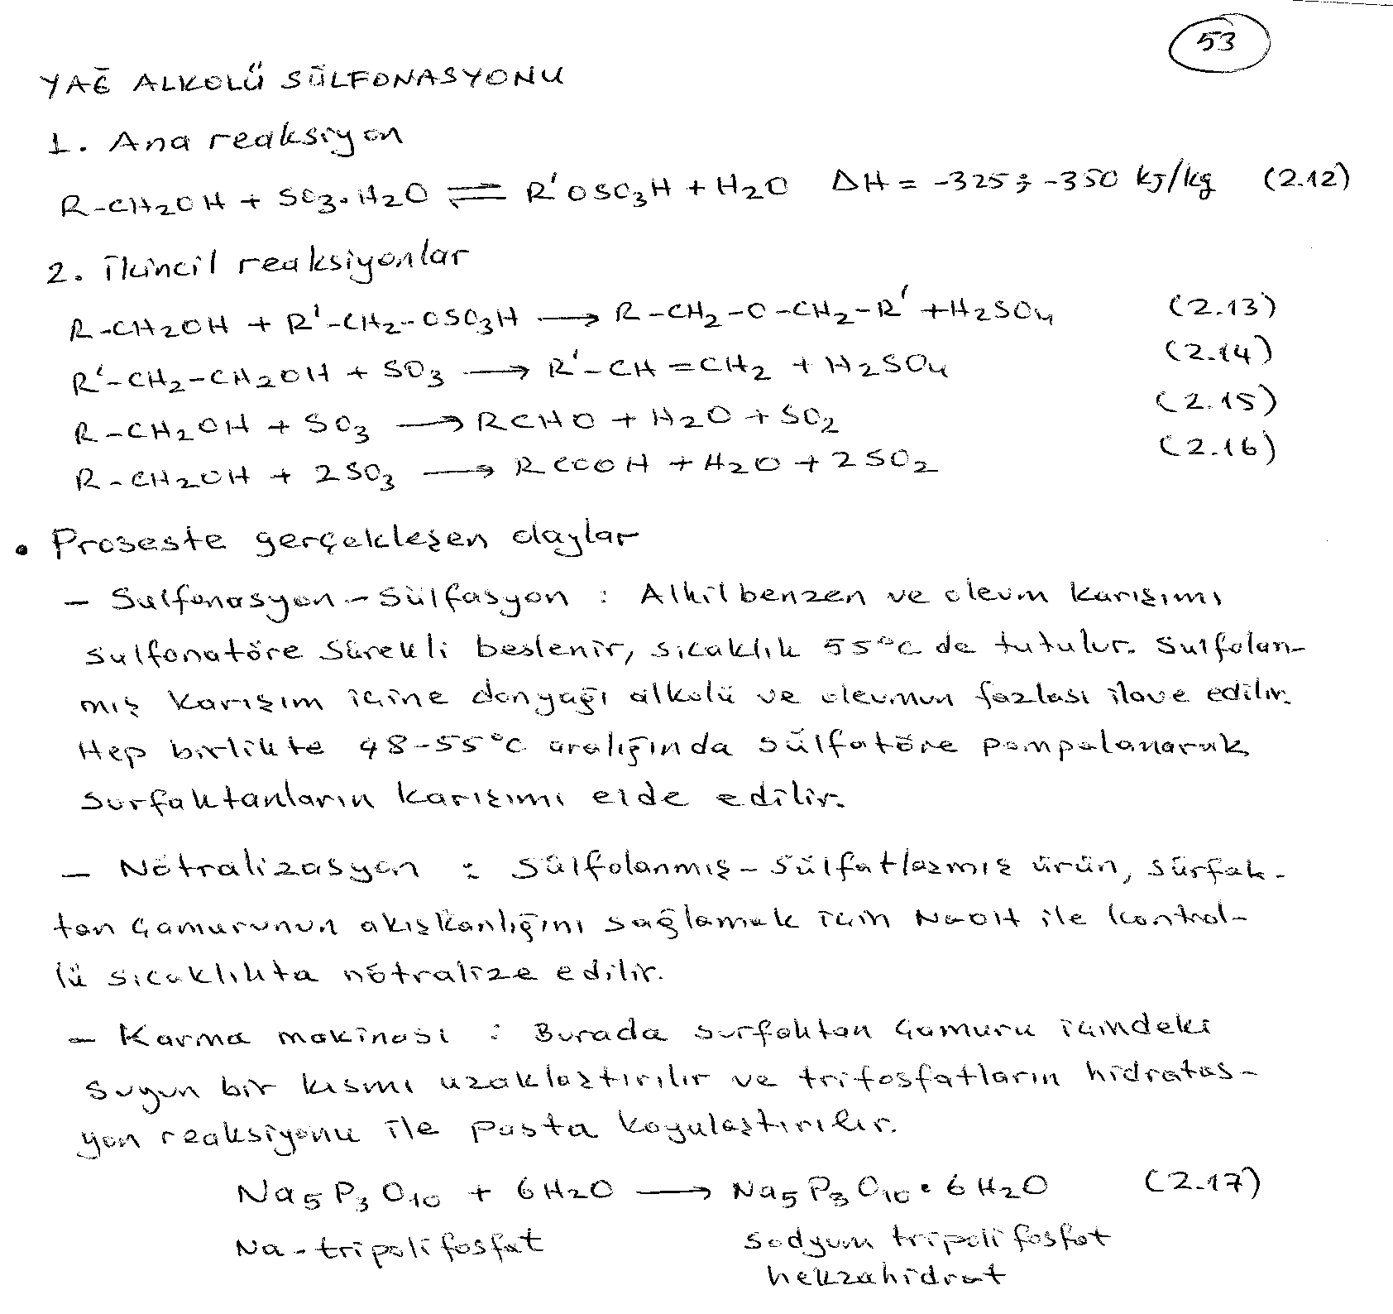

Slide 10
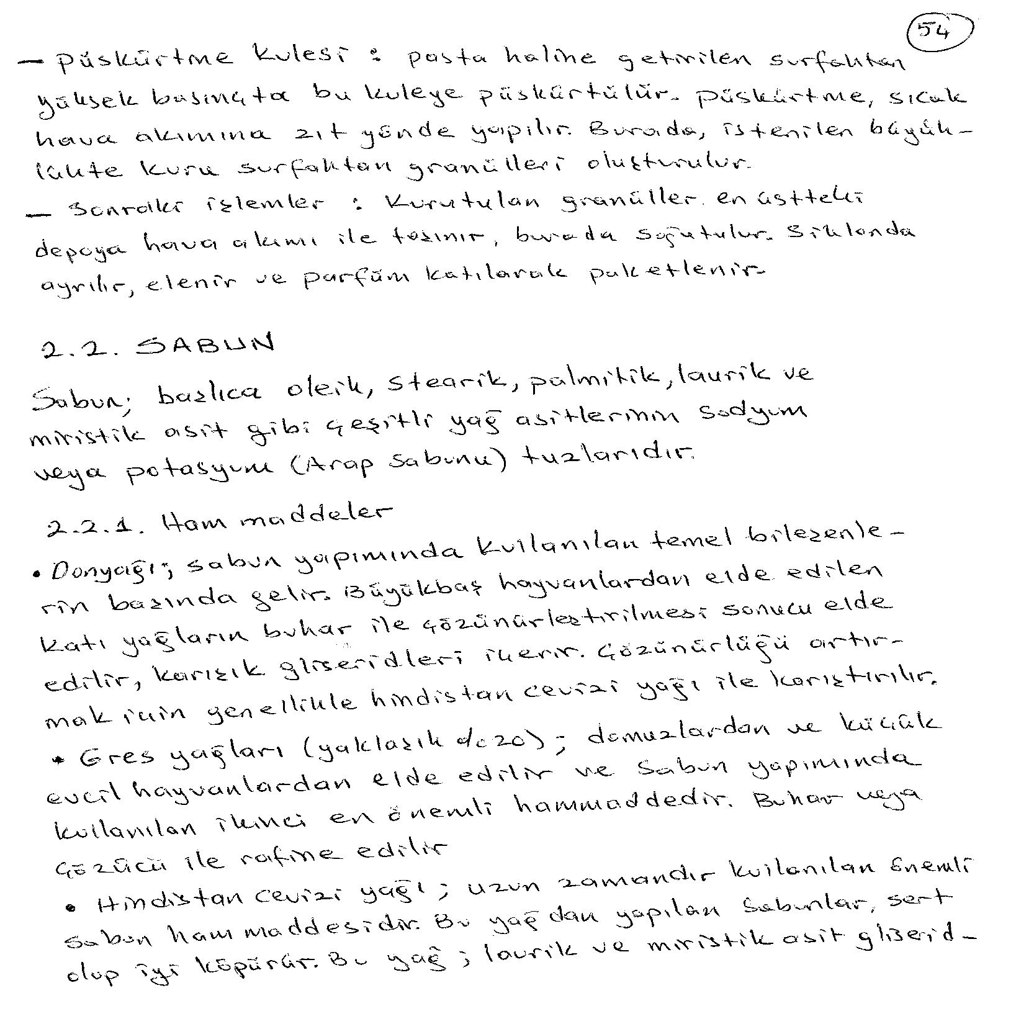

Slide 11
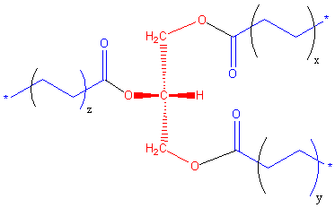
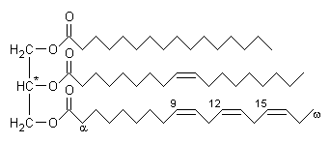
Yağ asidi
Trigliseridin genel yapısı
Sabun eldesi
Doymamış bir yağ asidi trigliseridi. Sol kısım: gliserin, sağ kısım yukarıdan aşağıya: palmitik, oleik, alfa-linolenik asit, chemical formula: C₅₅H₉₈O₆

Slide 12
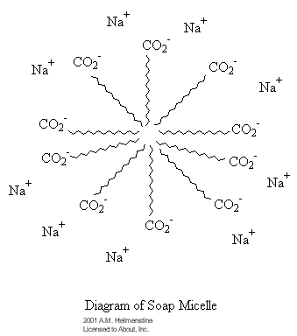

Slide 13
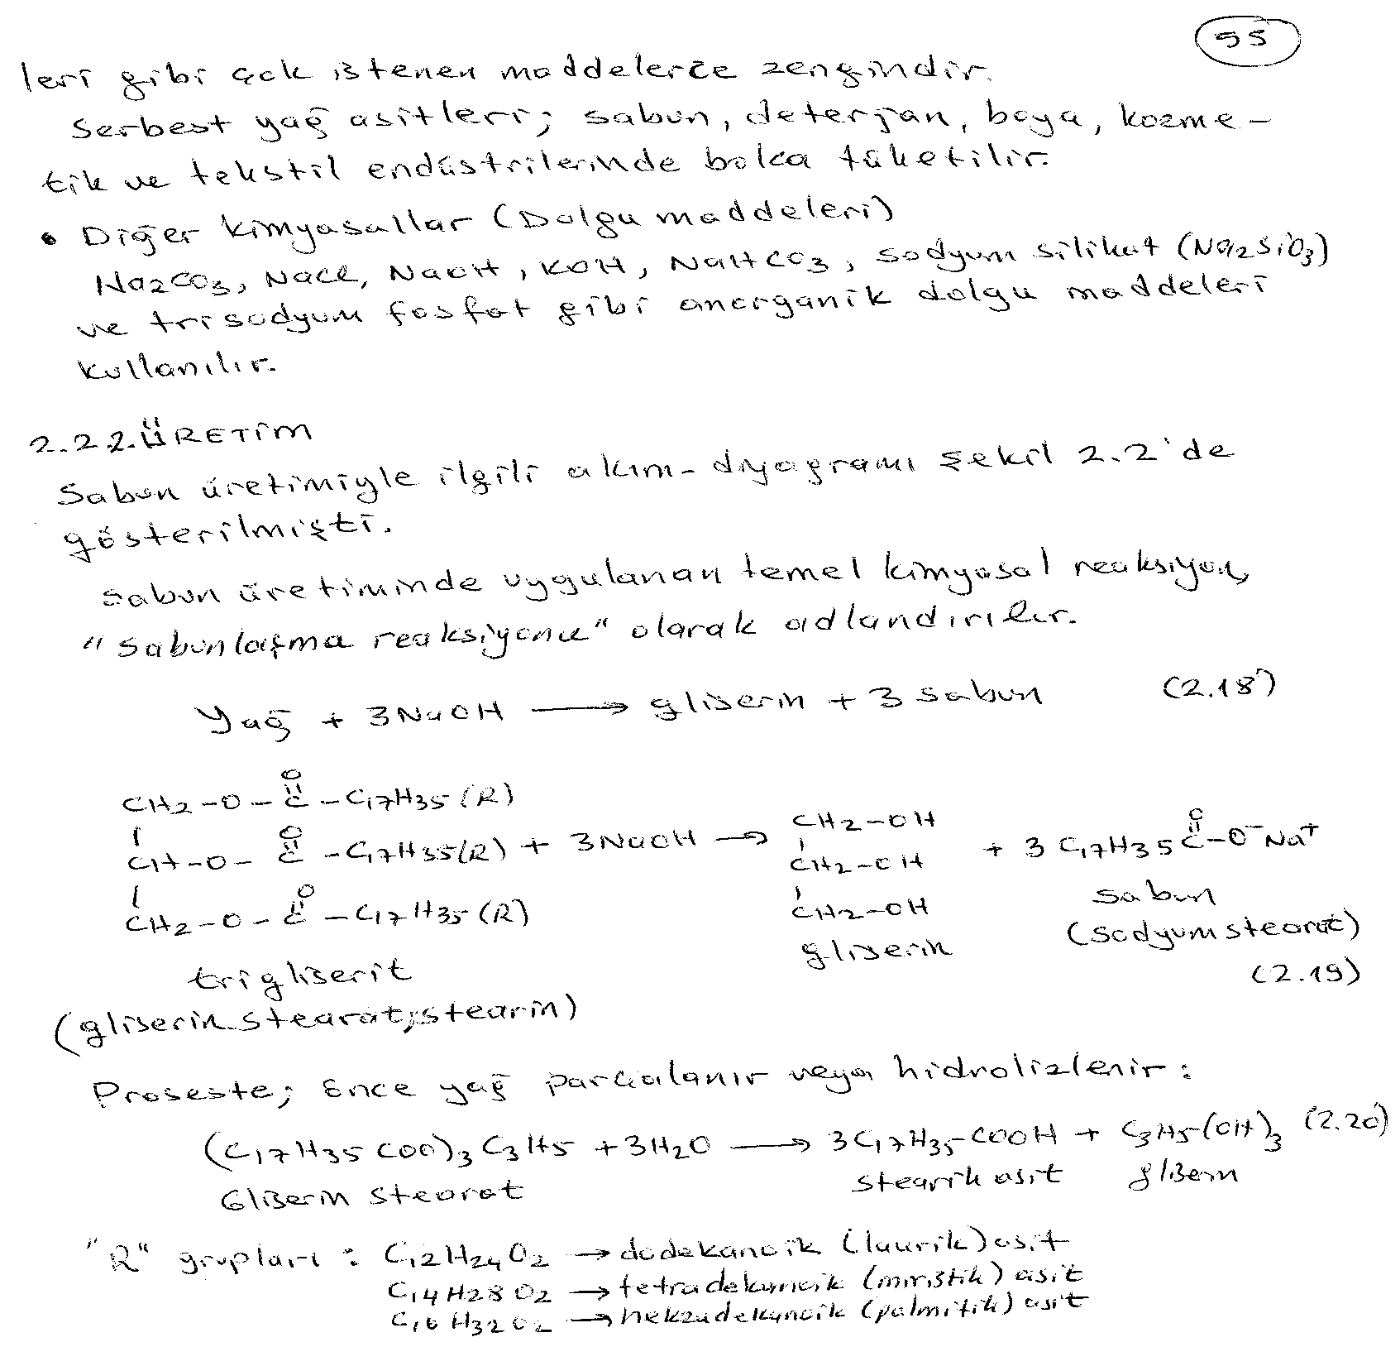

Slide 14
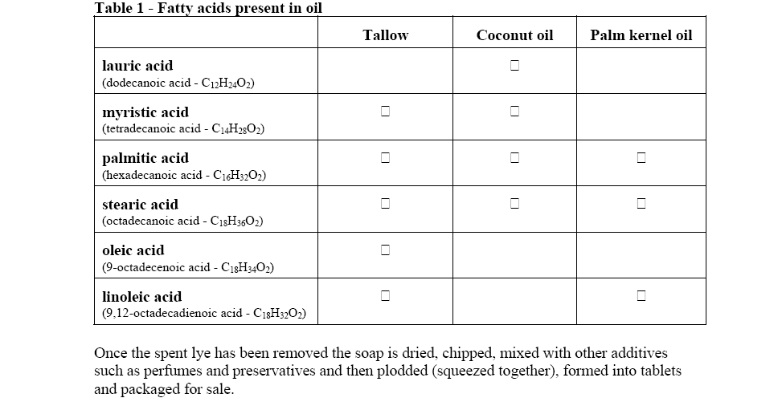

Slide 15
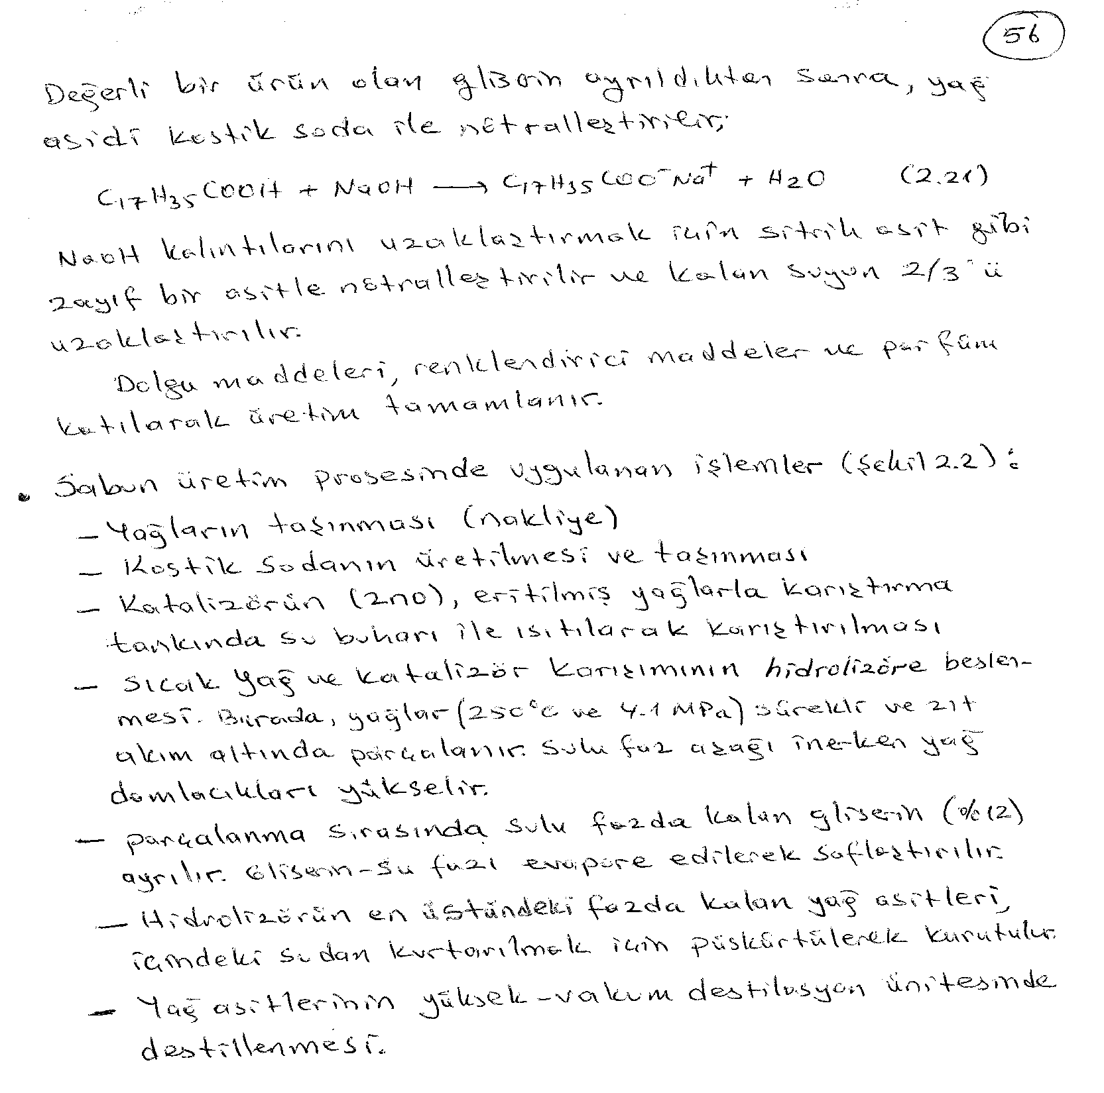

Slide 16
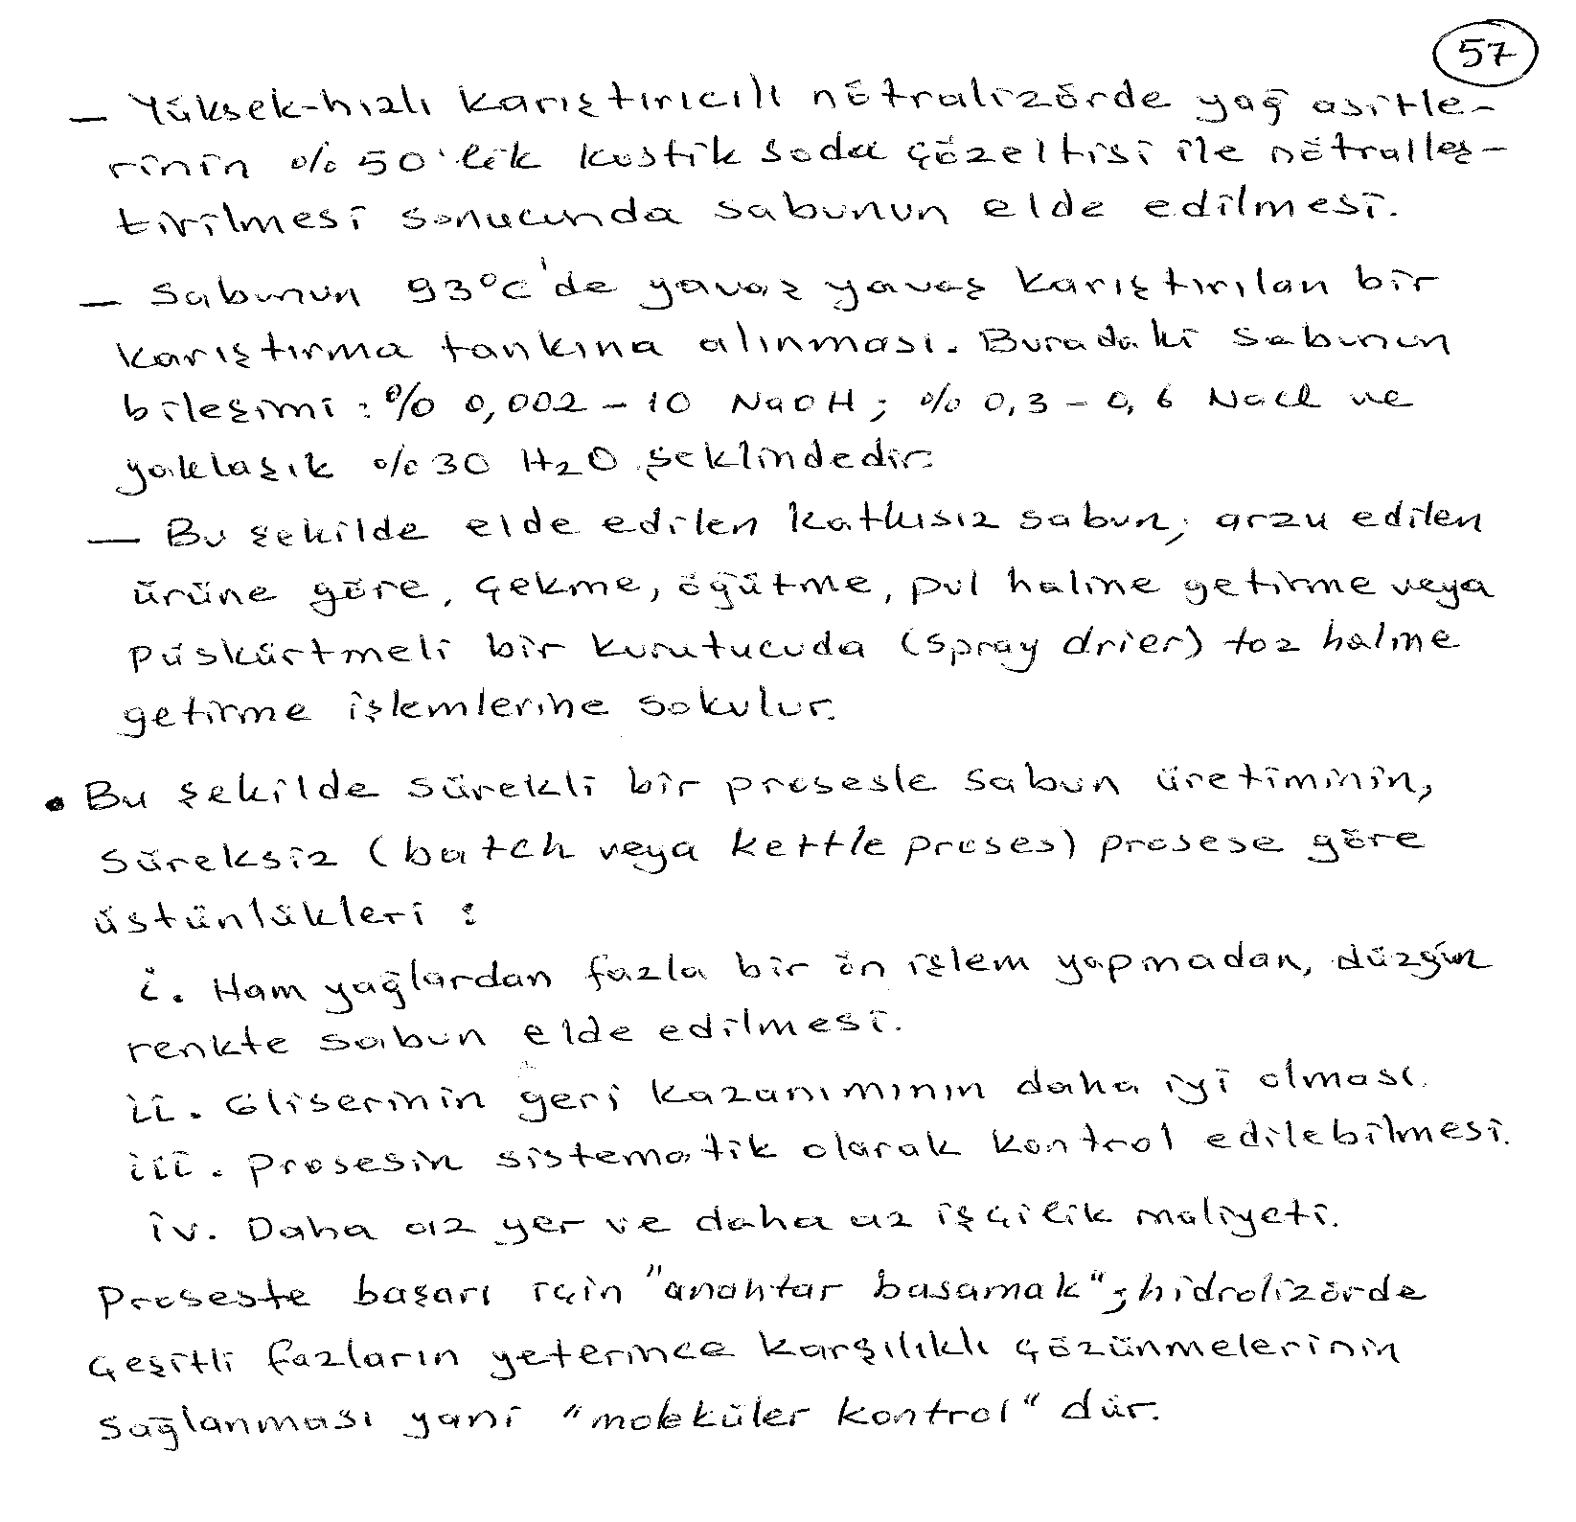

Slide 17
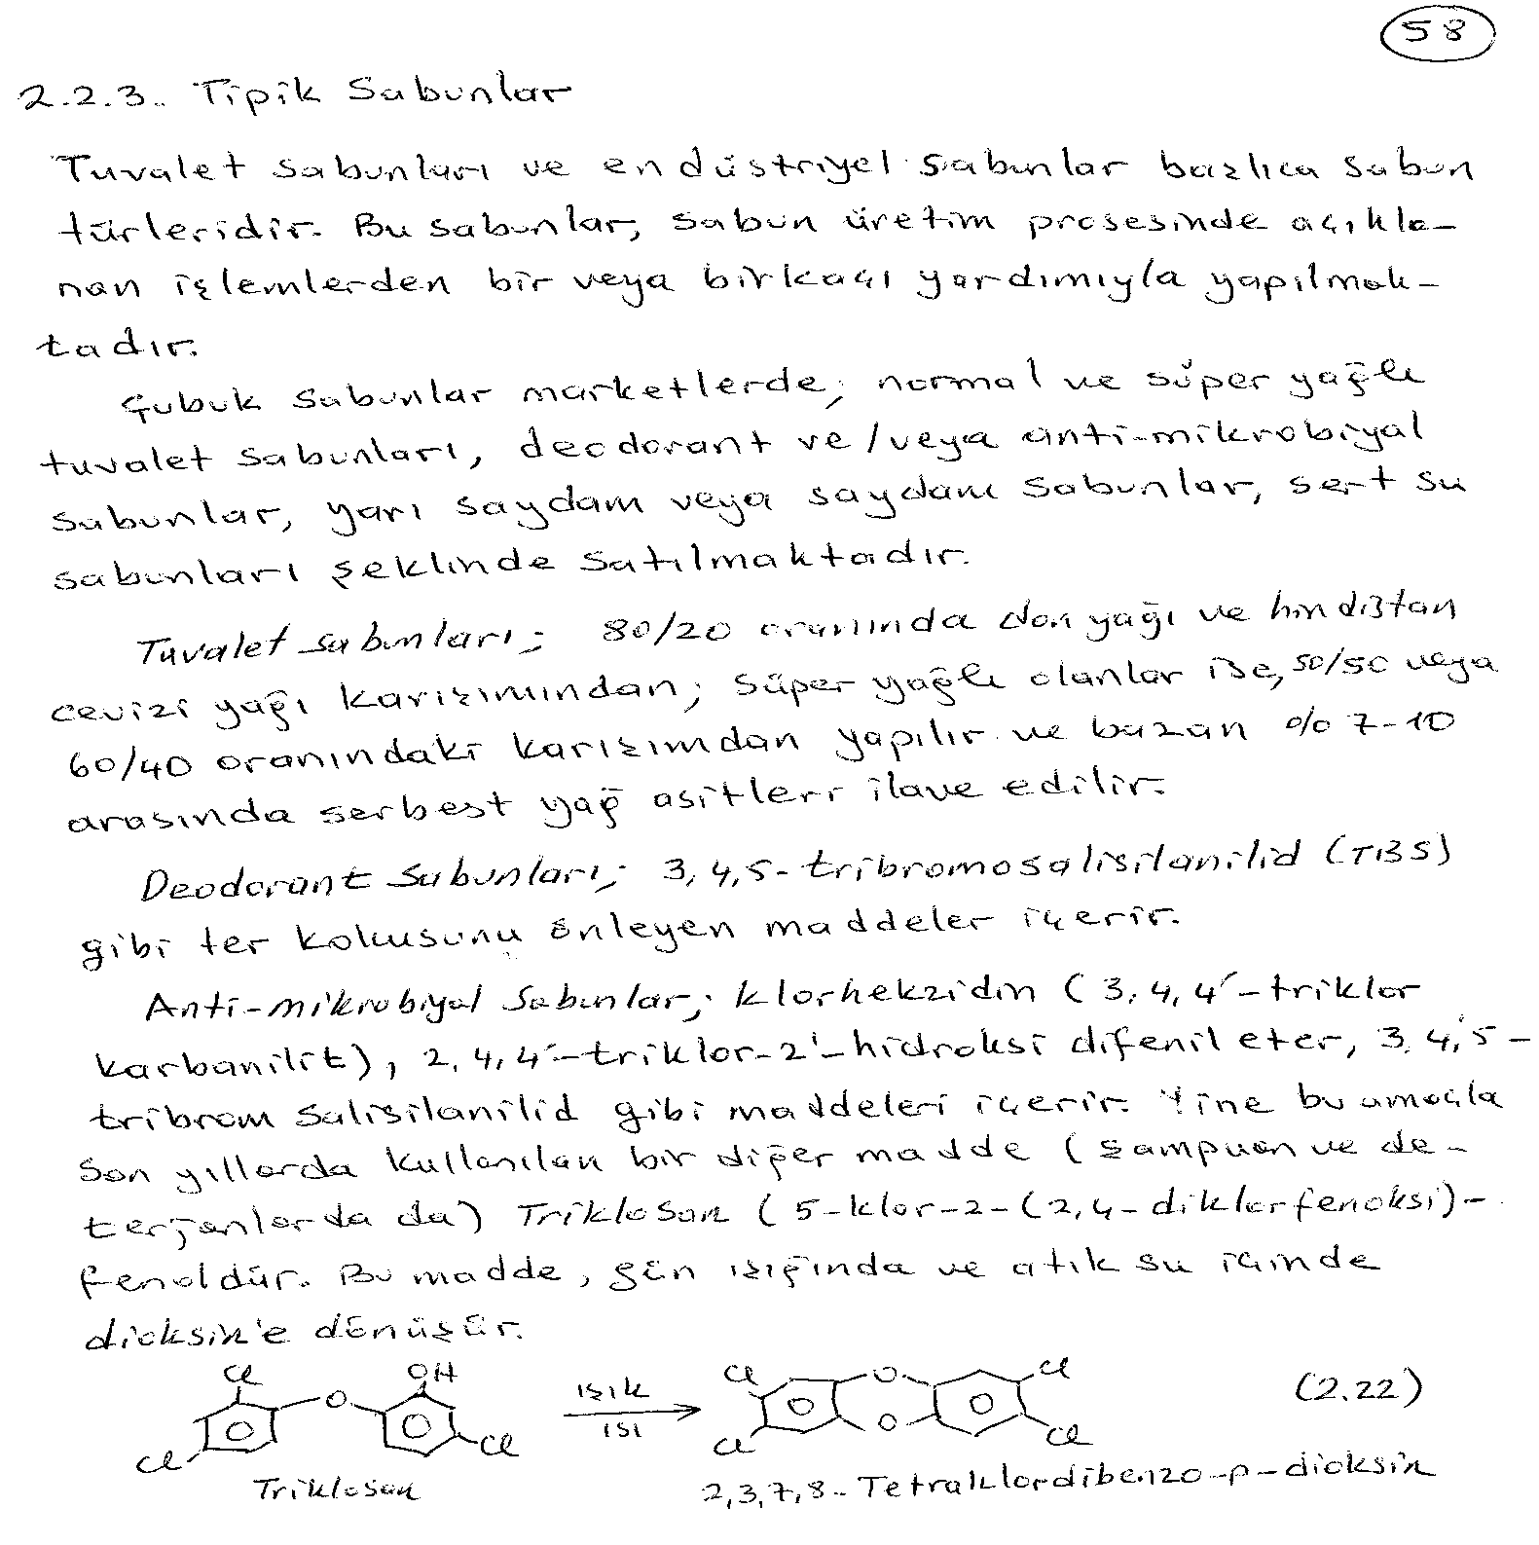

Slide 18
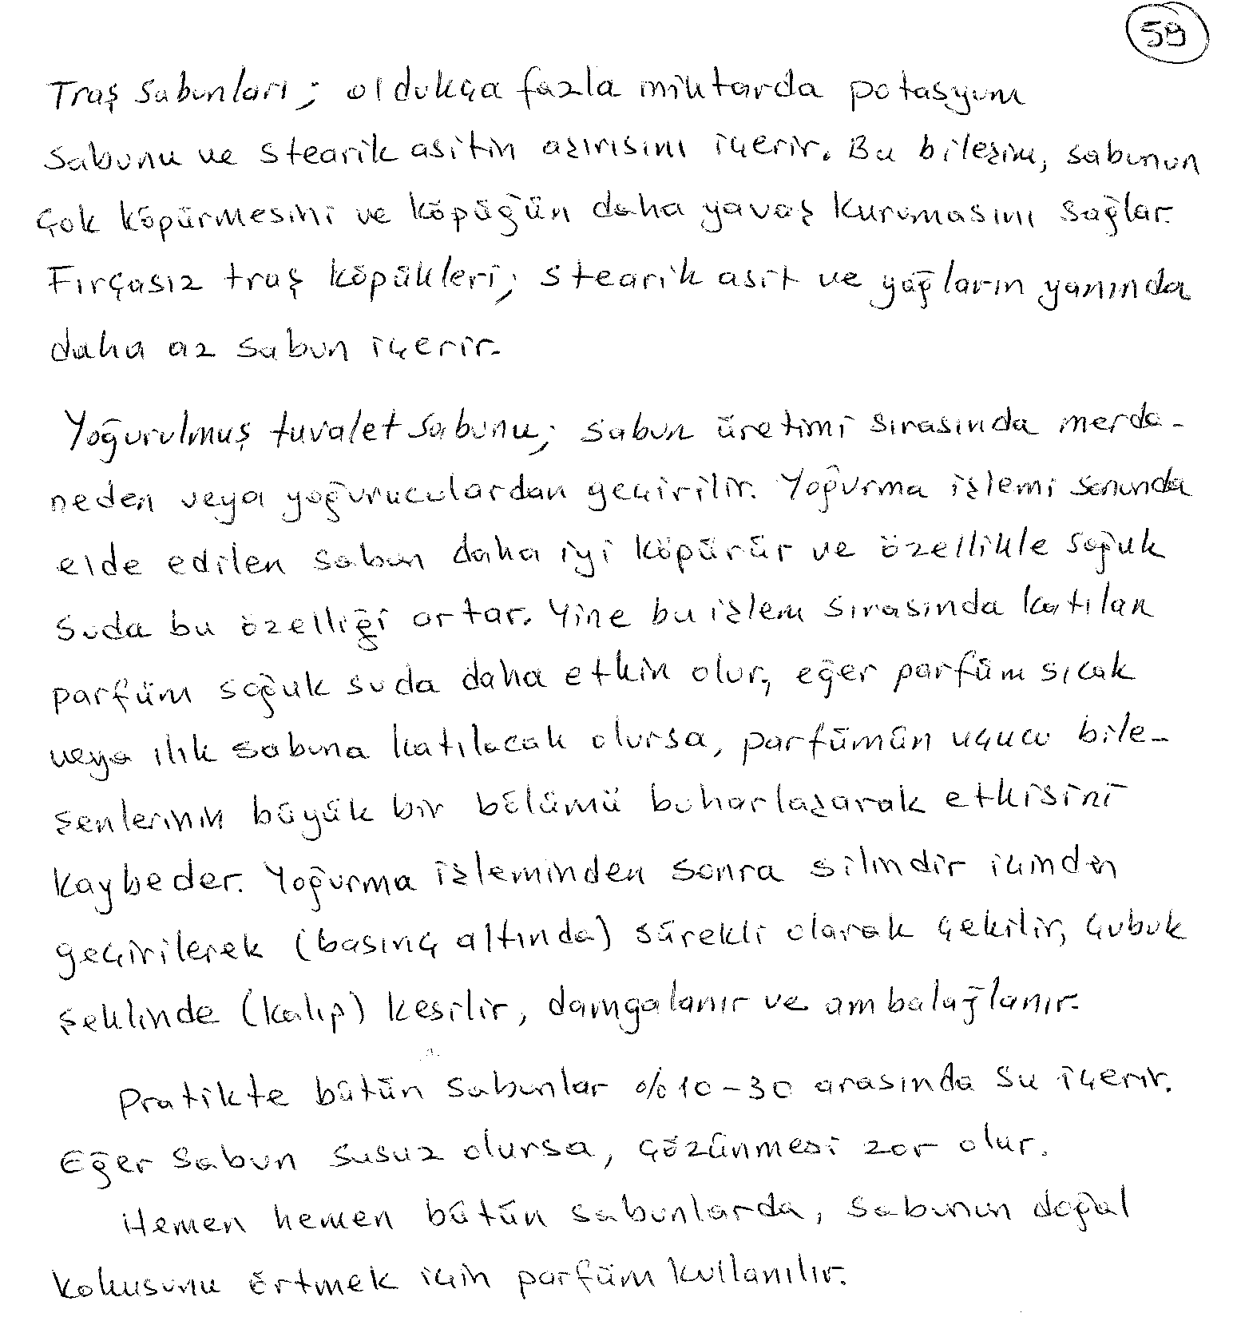

Slide 19
Sıvı sabun
Sıvı sabunlar, soğuk suda çözünmeleri ve kolayca kullanılmaları bakımından evlerde ve sanayide kullanılırl.Bileşiminde %36 oranında hindistan cevizi yağından yapılmış potas sabunu bulunan sulu çözelti, sıvı sabun adını almıştır.Tıpta ameliyatlarda 1/5 oranında seyreltilerek kullanılır. Sıvı sabunlar, saydam, tortusuz ve akıcı olmalıdır.Sıvı sabun üretiminde, koko yağı, hurma çekirdeği yağı ve hint yağı kullanılır. Sıvı sabun üretiminde kullanılan suyun sert olmaması veya destile su olması tercih edilir.Sabunu sıvı halde tutmak veya jelatinleşmeyi önlemek için sıvılaştırıcı alkol, potasyum karbonat, potasyum klorür ve amonyum tuzları kullanılır.İlave edilen alkol ve gliserin miktarı,sabunun %5’inden fazla olursa köpürmeyi önler.%1-3 şeker soğukta bile bulanıklaşmayı önler.Hem hidrolizi önlemeye hem de yıkama tesirini yükseltmeye yardım ettiği için potasyum karbonat katılması, yukarıda sayılan diğer maddelere tercih edilir.

Slide 20
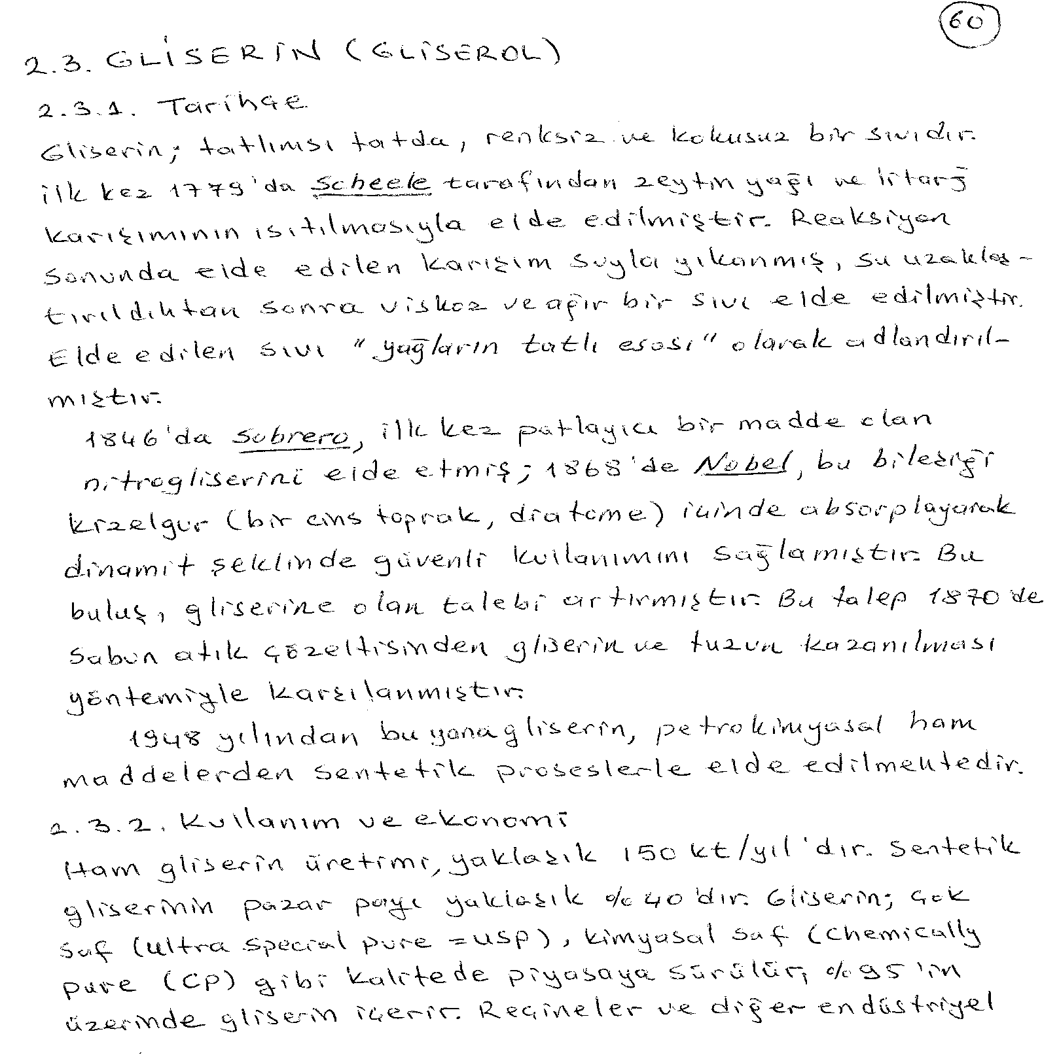

Slide 21
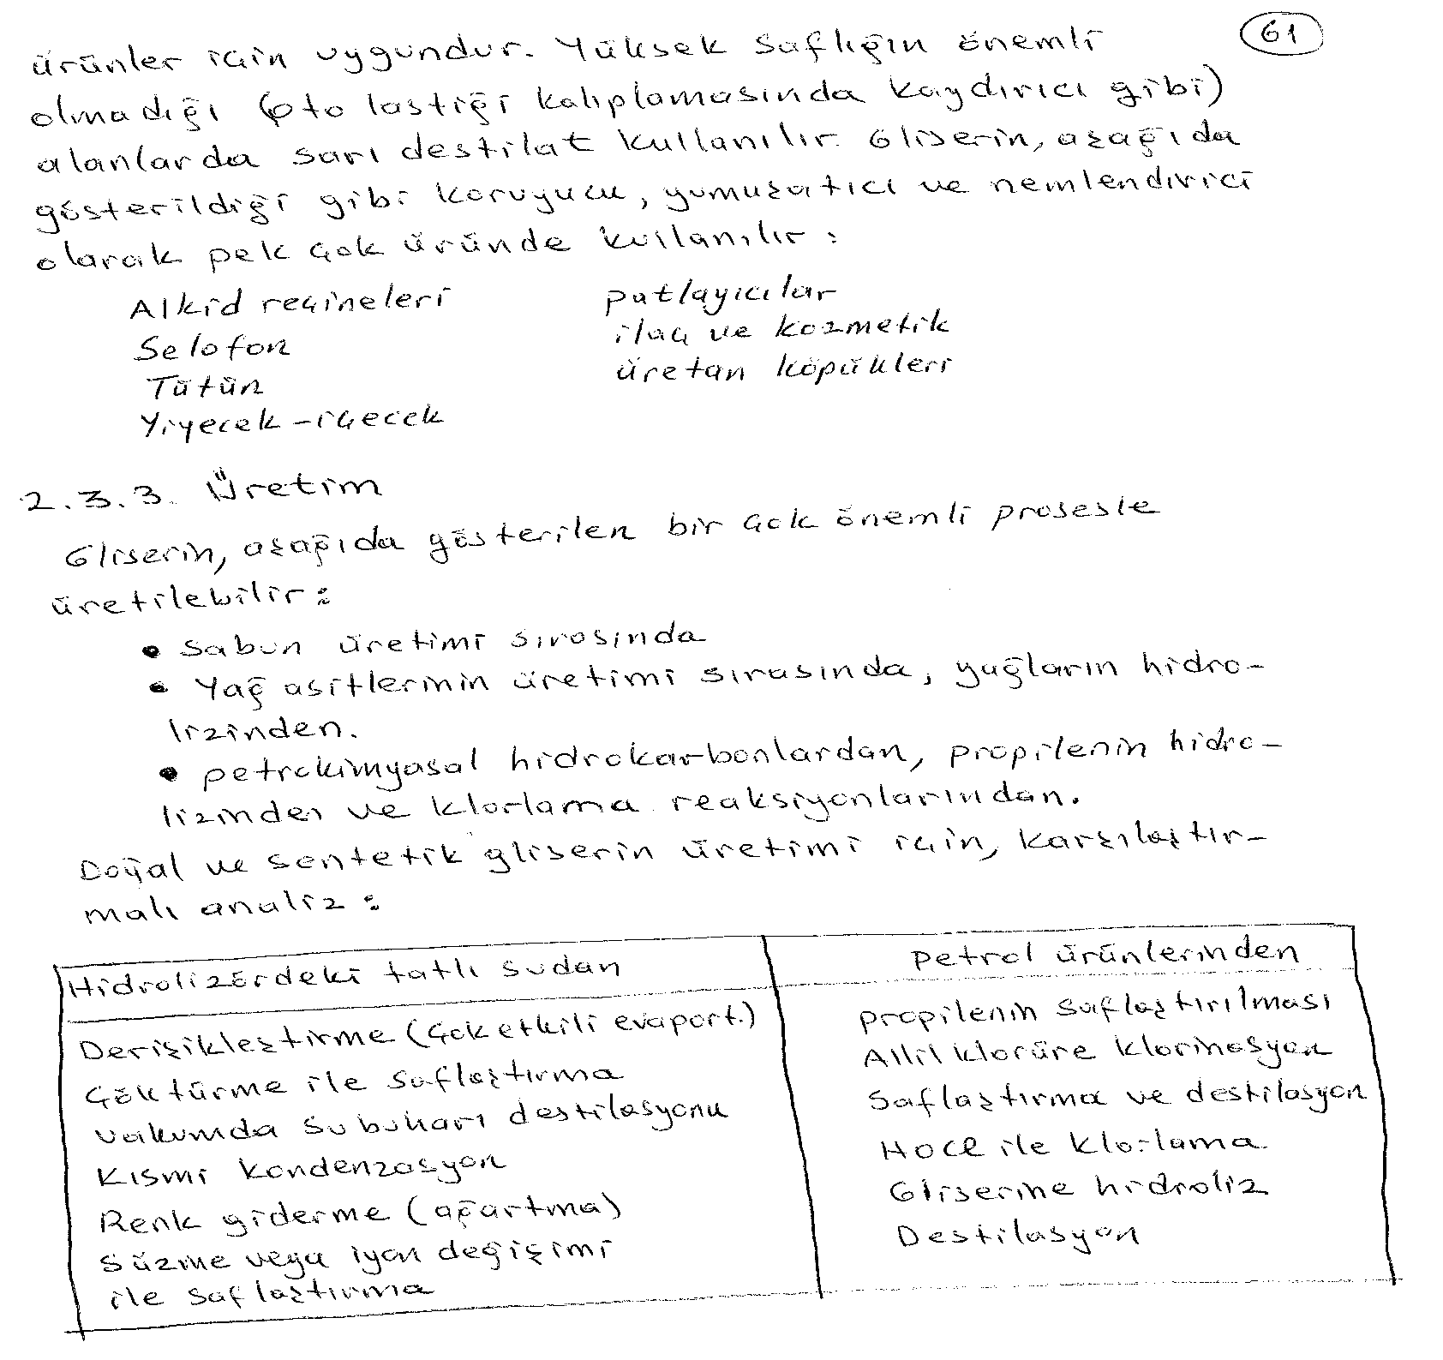

Slide 22
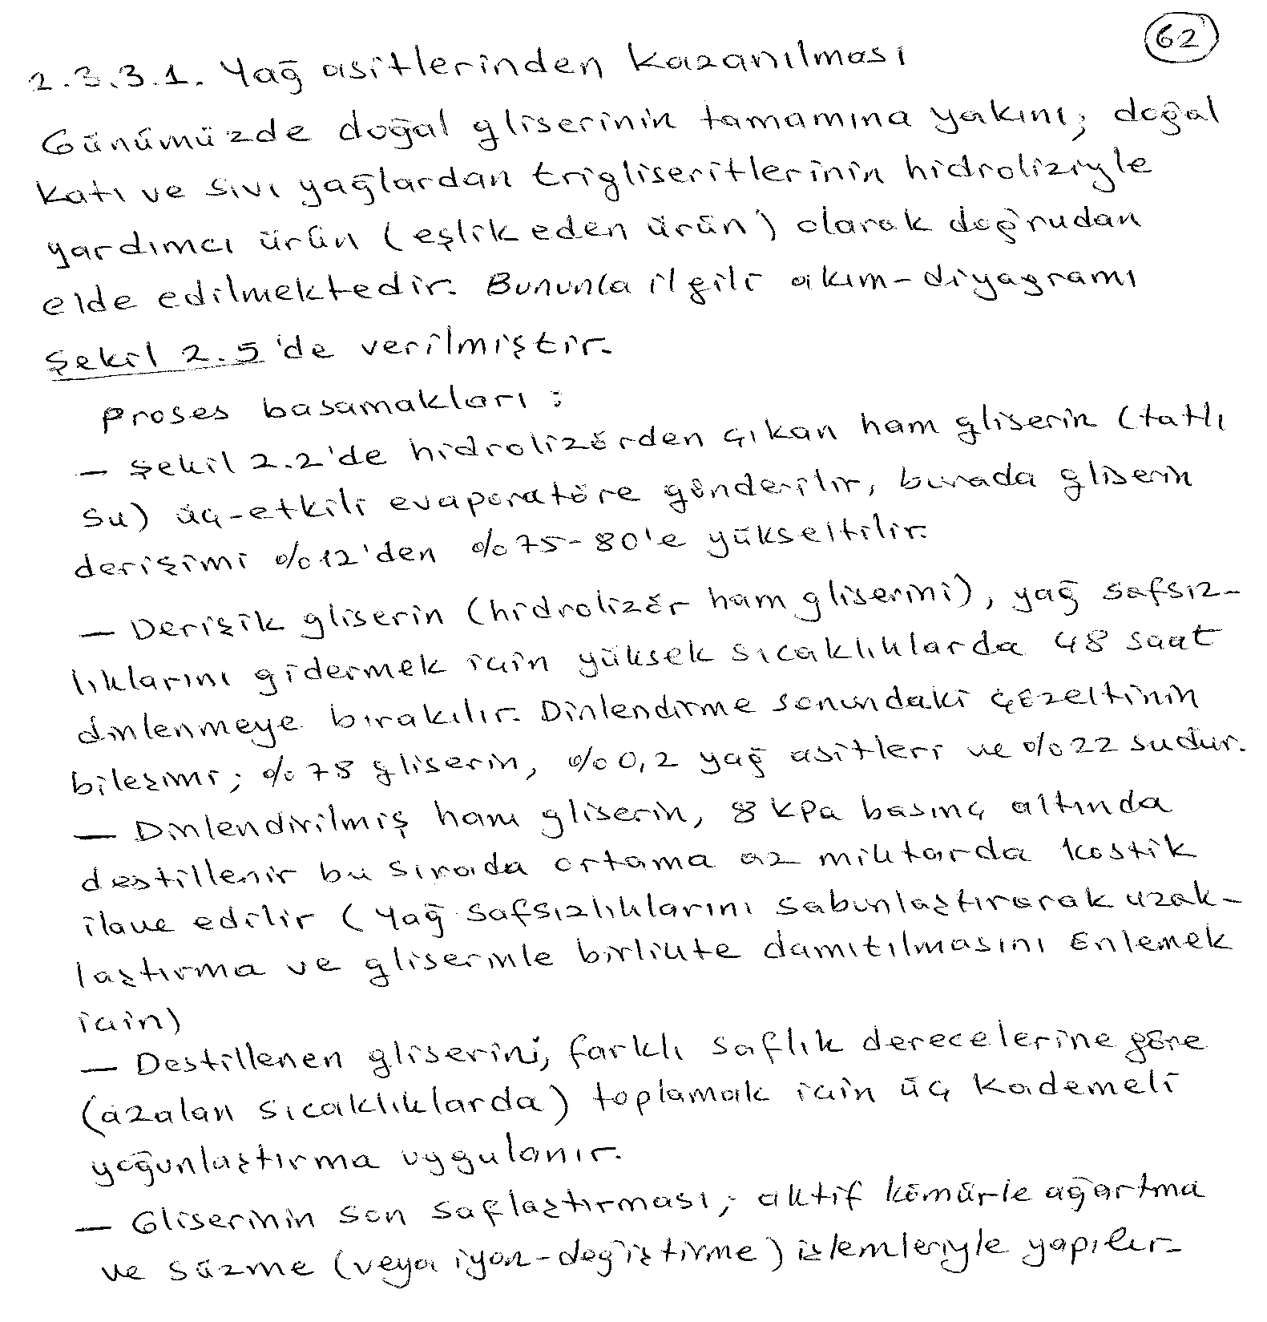

Slide 23
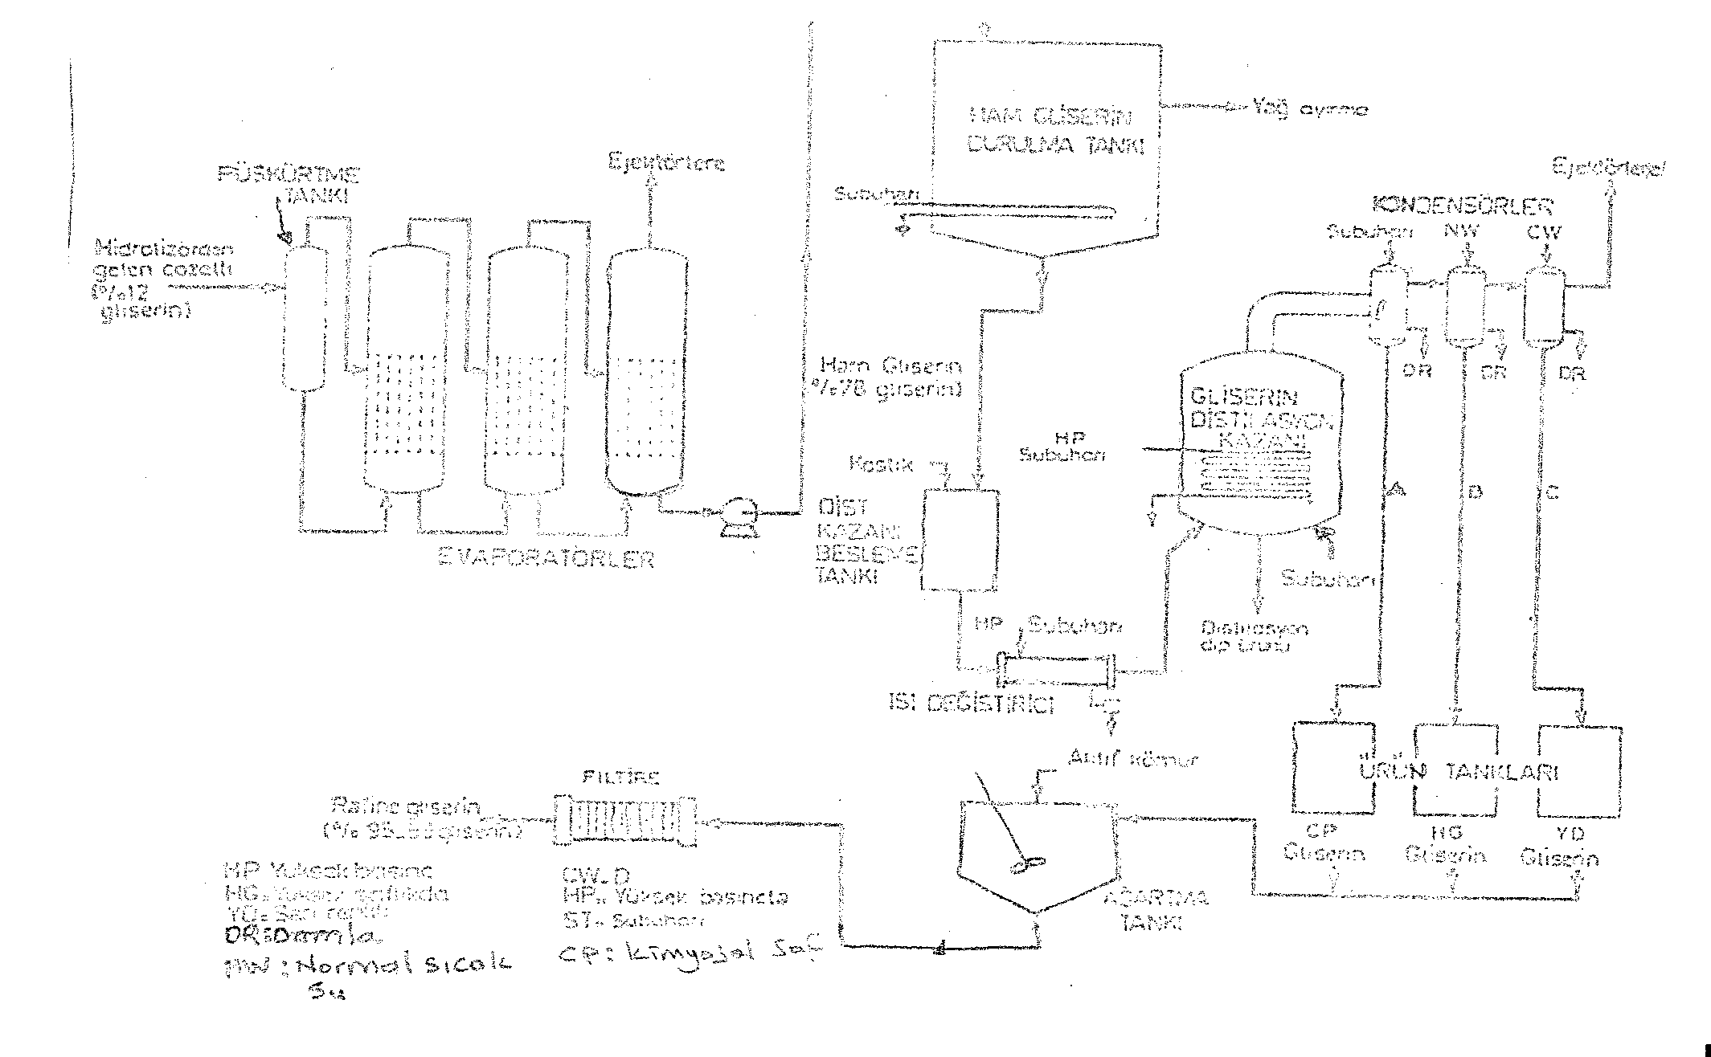
Şekil 2.5. Sabun üretimi prosesinde hidrolizörden gelen tatlı sudan gliserin üretimi için akım-diyagramı

Slide 24
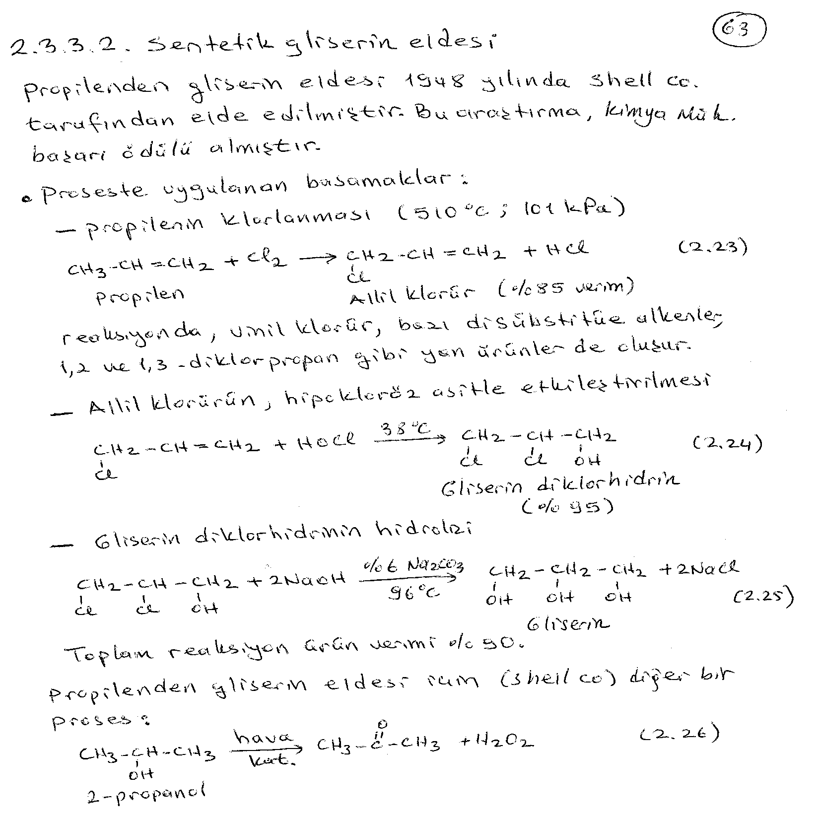

Slide 25
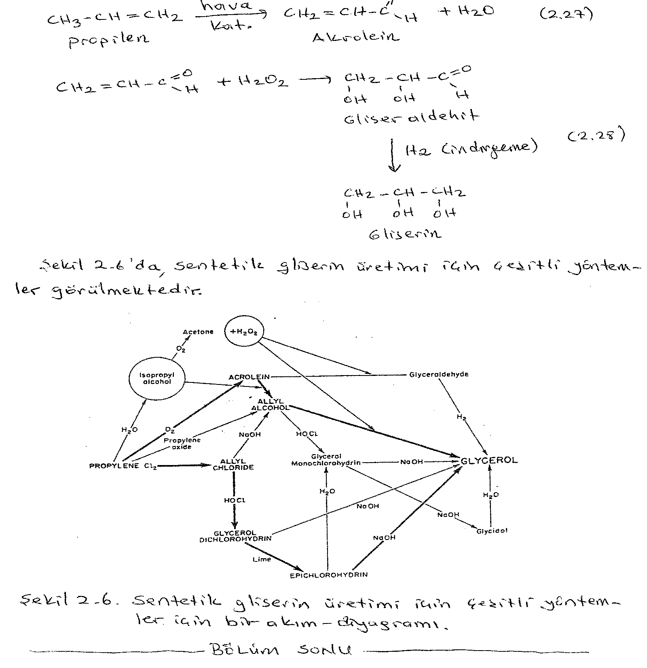

Slide 27
------Bölüm sonu------

